Slide 1
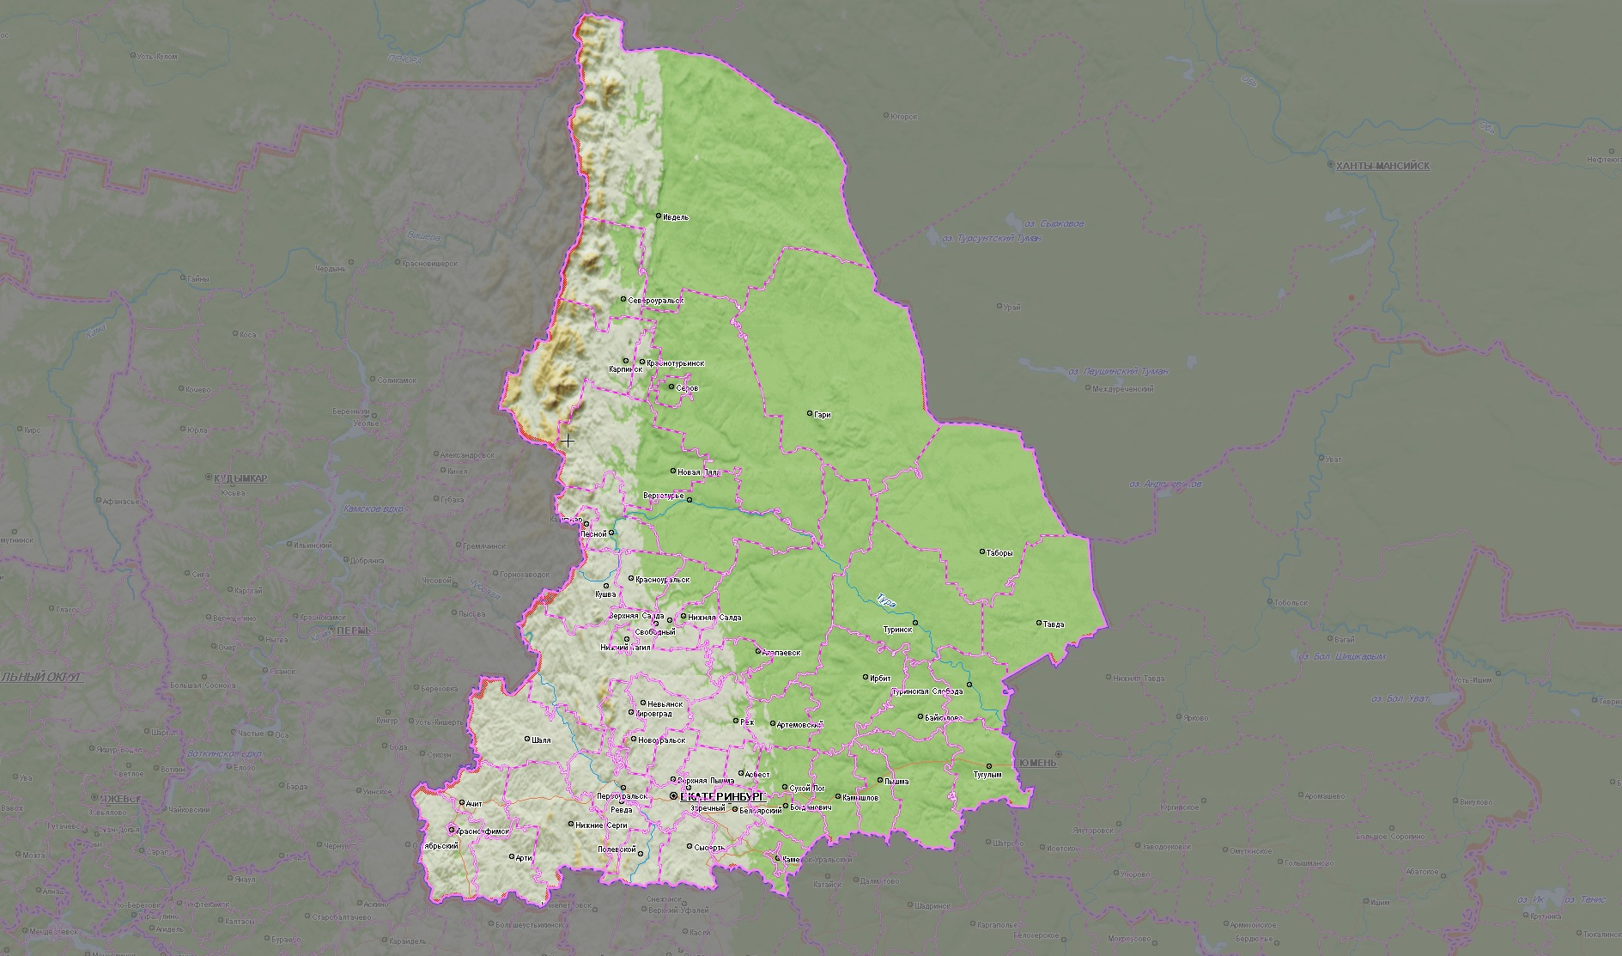
ИНФОРМАЦИОННЫЕ МАТЕРИАЛЫ ПО АНОМАЛЬНО ЖАРКОЙ ПОГОДЕ
НА ТЕРРИТОРИИ СВЕРДЛОВСКОЙ ОБЛАСТИ
(РИСК ВОЗНИКНОВЕНИЯ ПОЖАРОВ НА 11-16.05.2021)
Режевской ГО
0
26
1490/55
50%
Камышловский МР
3080/18220
0
26
834,7/211
50%
5966/28400
Талицкий ГО
0
27
Тавдинский ГО
1822/361
60%
0
25
16138/42653
1274/229
60%
9316/38026
МО г. Екатеринбург
0
27
9972/997
50%
Условные обозначения
2591/351565
- район 5 классом
пожарной опасности
Сысертский ГО
0
27
- порывы ветра
20
- температура, С
364/14
50%
28125/61038
20
- количество осадков в мм за 24 ч
Каменский ГО
Тугулымский ГО
0
27
0
23
Вольский
- муниципальный район
2318/525
50%
950/217
50%
- кол-во домов /население
12739/27768
5400/20572
1600/148

